Slide 1
俄乌战局势
流浪_NK全体成员
姜天嘉，闫钊辉，王天鹏，张继盛

Slide 2
网站简介
网站作为南开大学2022年互联网数据库课程作业，网站开发人员为南开大学4名20级本科生。实现了基本的新闻浏览界面，博客界面，还有数据分析界面。并在此基础上实现了美观大方的前台和具有数据库修改和权限管理的后台。内容高度与俄乌战争相关联，在设计层面考虑简洁美观的用户使用体验。

Slide 3
网页模块图
前台首页
常用链接(进入后台)
新闻报道最新消息
俄乌战对能源产业和外贸分析
俄乌战局势概况
后台页面
作业提交界面
团队成员简介
团队成员简介管理
数据库表管理
其他
俄乌战争相关博客论坛

Slide 4
任务分工
姜天嘉：实现了前台后台界面的设计，实现了前台数据分析板块，实现了后台作业提交界
面，权限管理界面，成员简介管理界面
闫钊辉：实现了前台全局概况板块
王天鹏：实现了前台博客界面板块
张继盛：实现了前台新闻界面板块
文档方面
姜天嘉：整合项目并完成用户手册，整合需求文档，设计文档，实现文档，部署文档
闫钊辉：完成前台全局概况板块的设计文档，实现文档，和项目部署文档
王天鹏：完成前台深度聚焦板块的设计文档，实现文档，和项目部署文档
张继盛：完成前台新闻报道界面的设计文档，实现文档，和项目部署文档

Slide 5
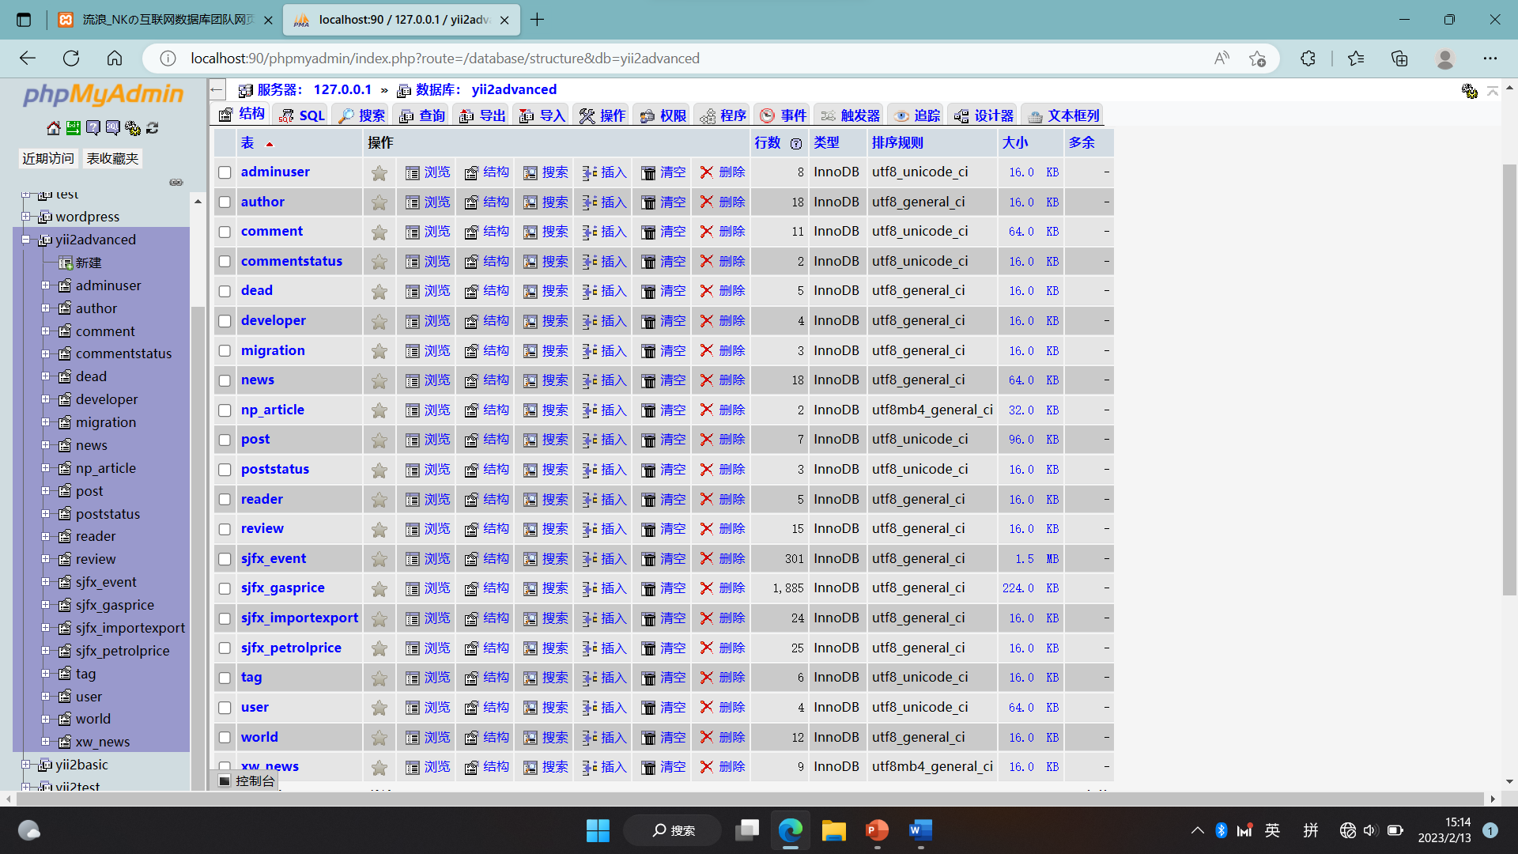
使用的数据表（21张）

Slide 6
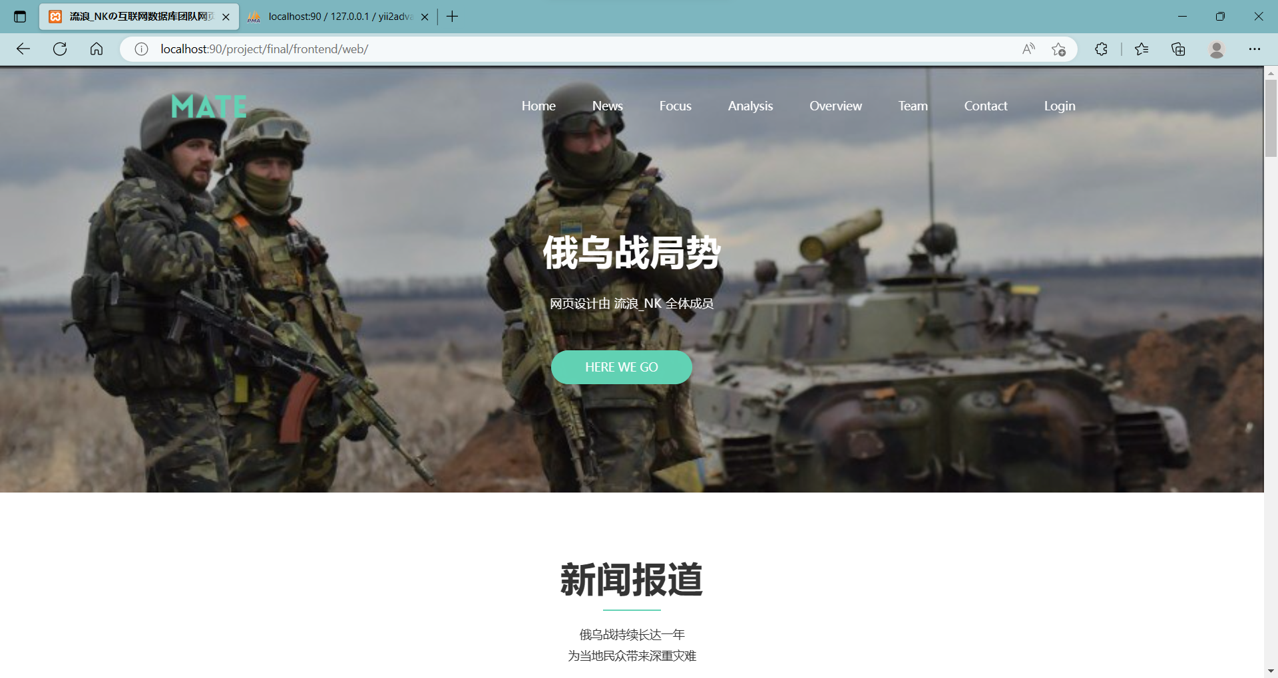
首页

Slide 7
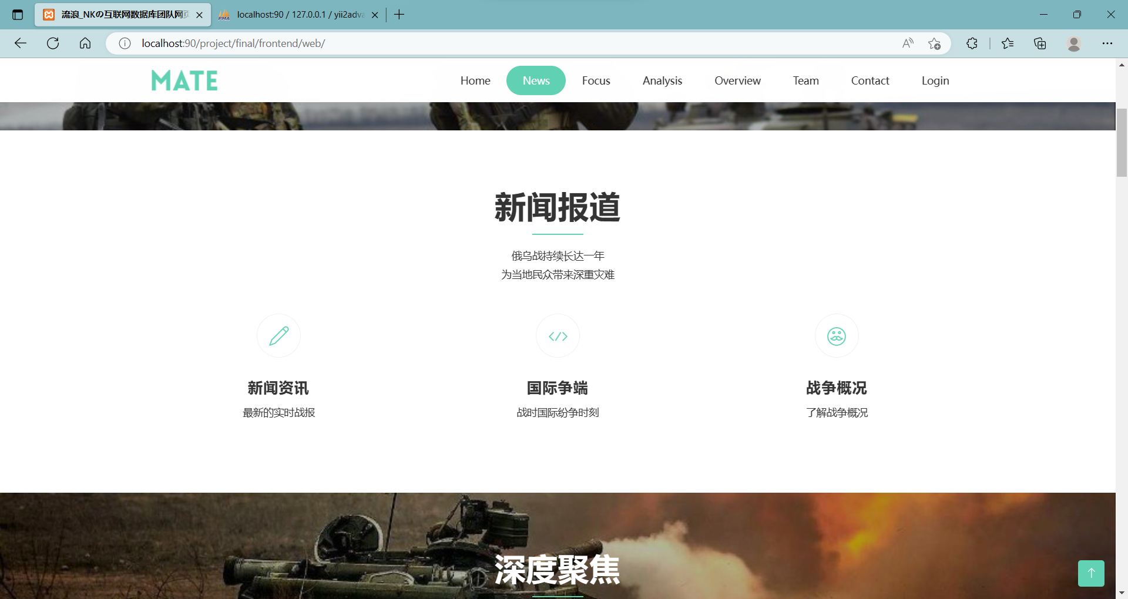
新闻报道

Slide 8
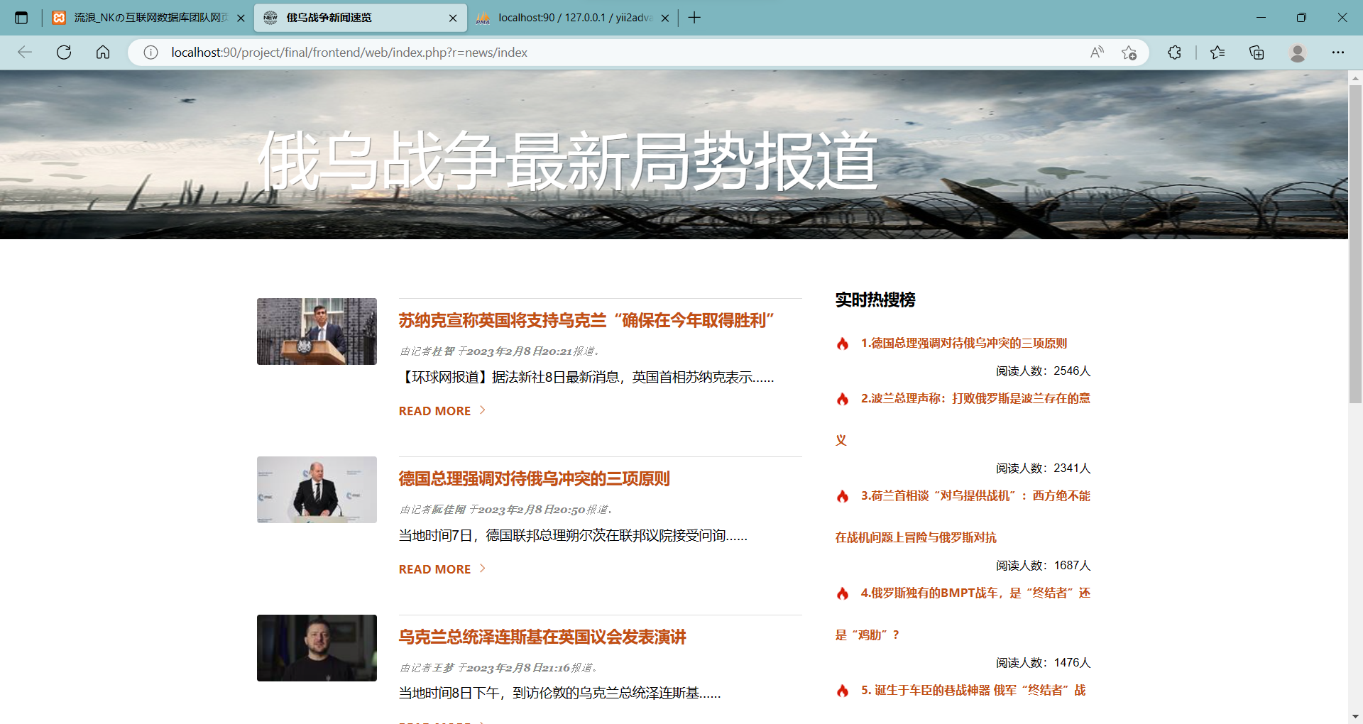
新闻报道

Slide 9
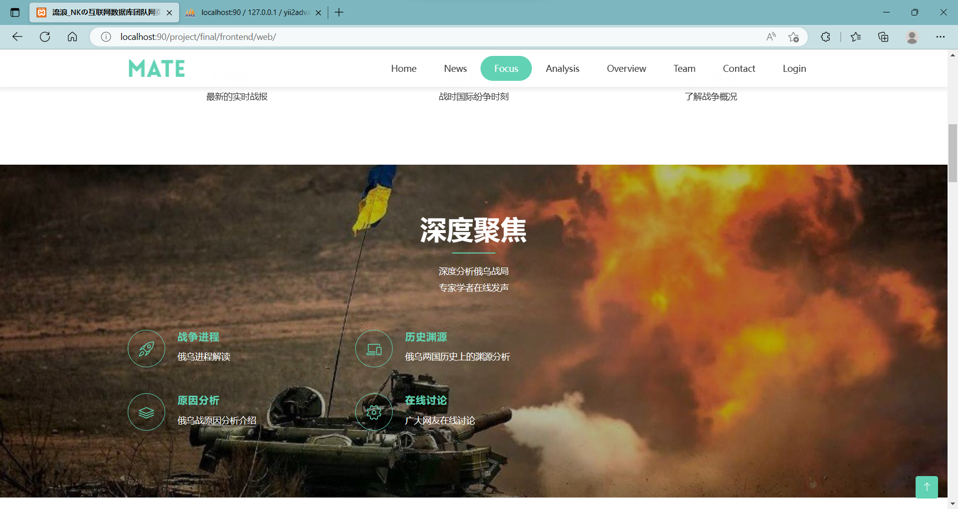
深度聚焦

Slide 10
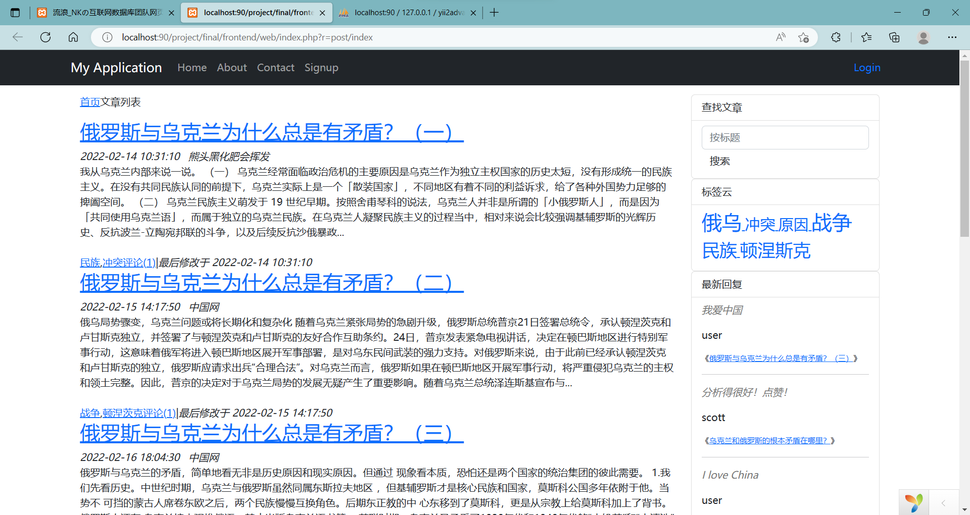
深度聚焦

Slide 11
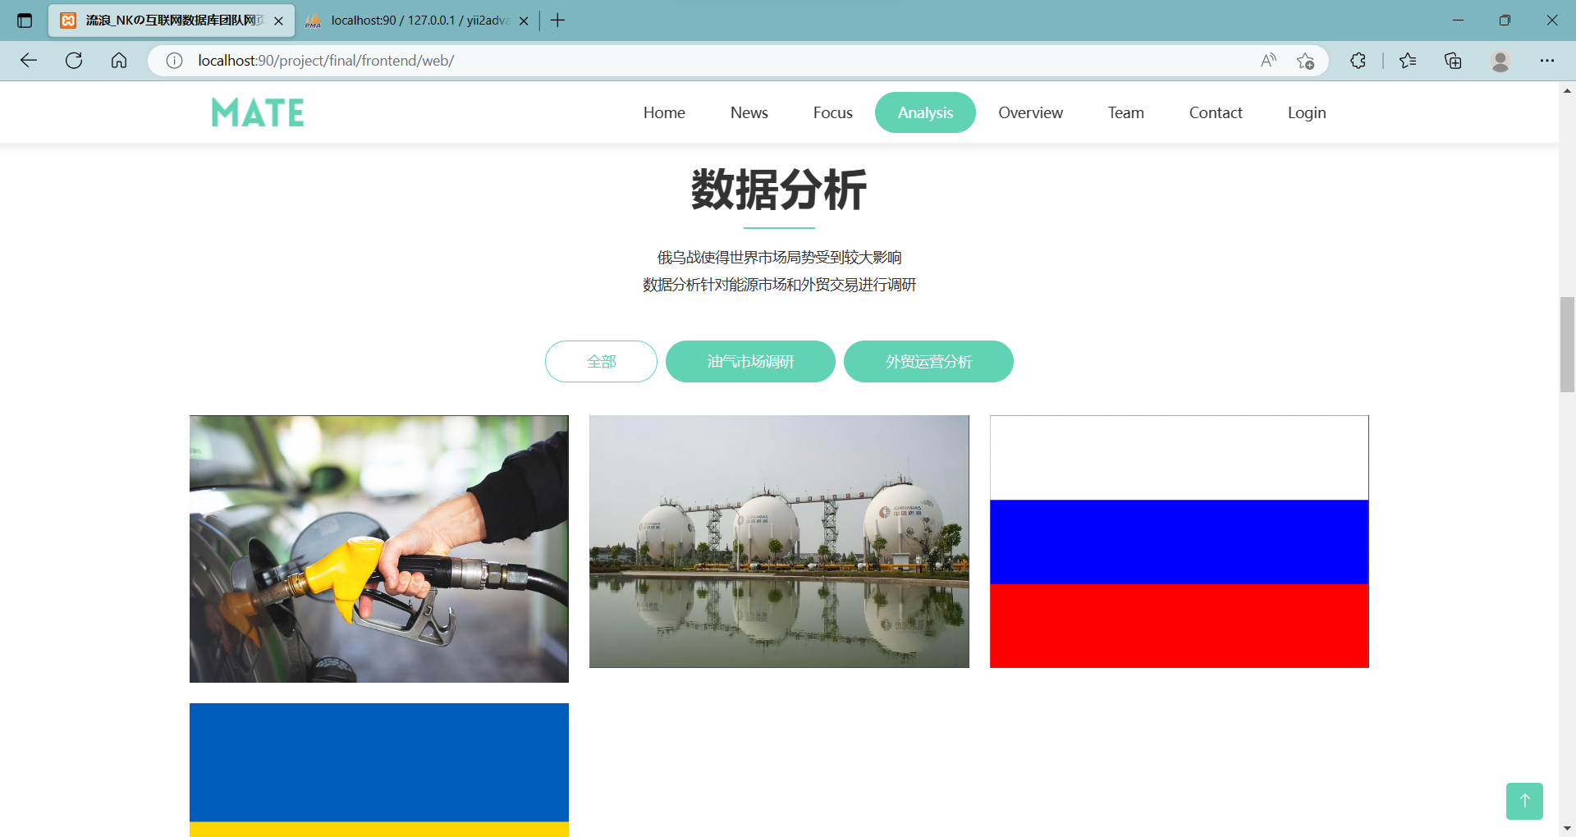
数据分析

Slide 12
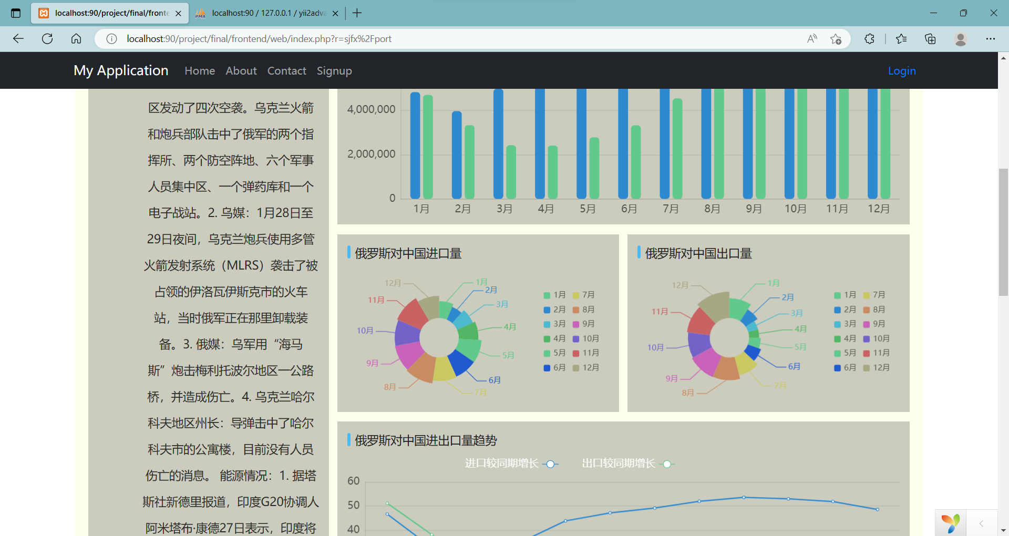
数据分析

Slide 13
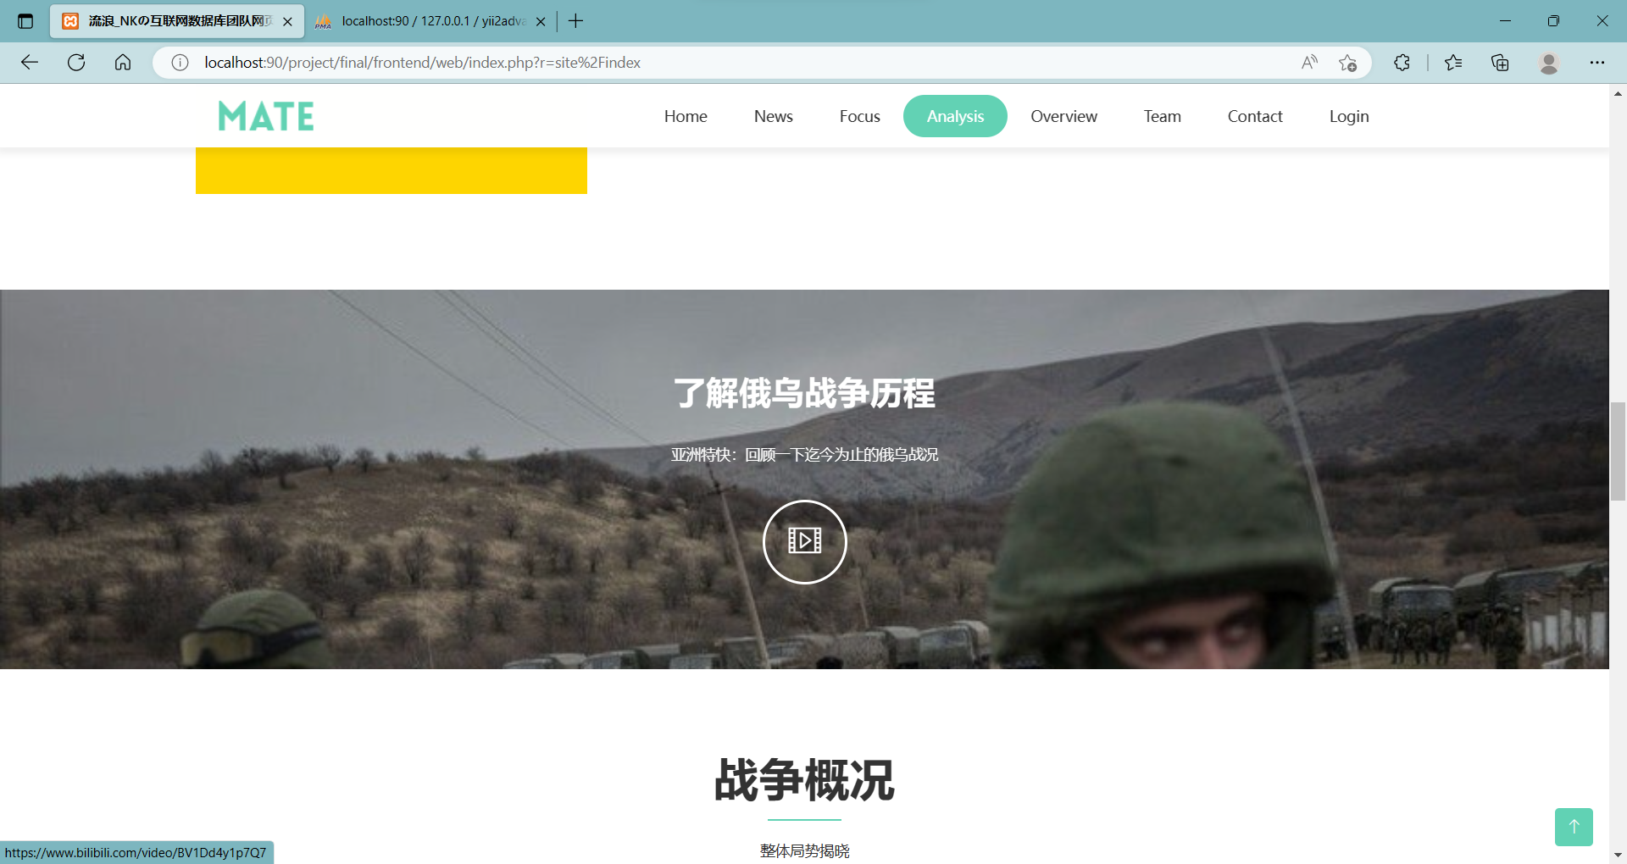
视频链接

Slide 14
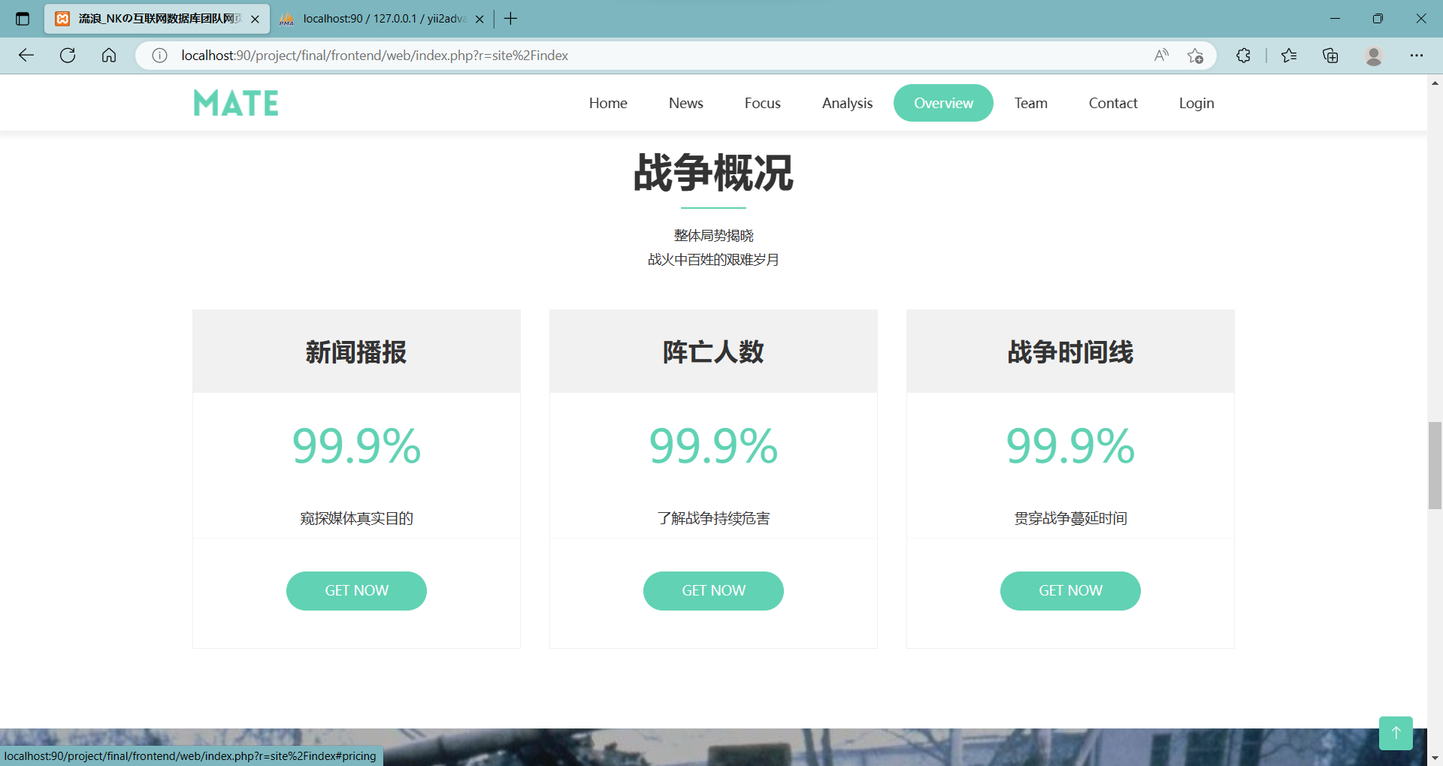
战争概况

Slide 15
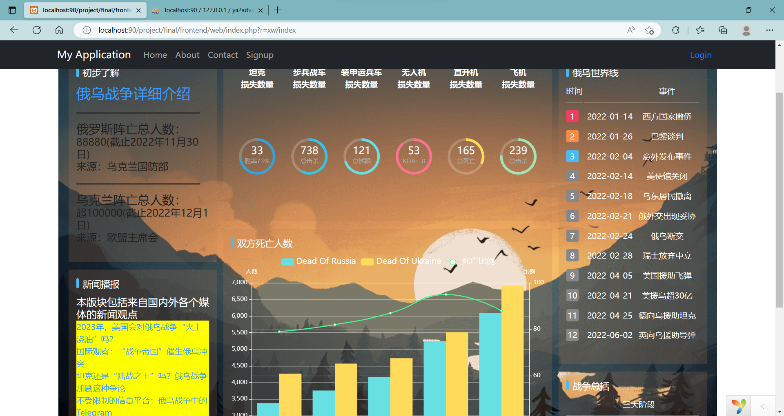
战争概况

Slide 16
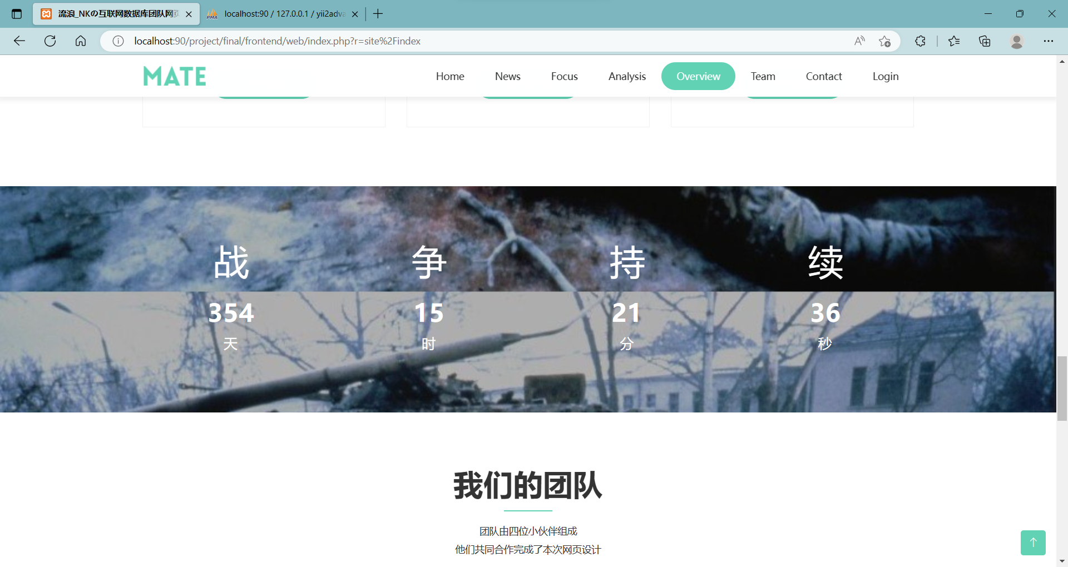
战争计时

Slide 17
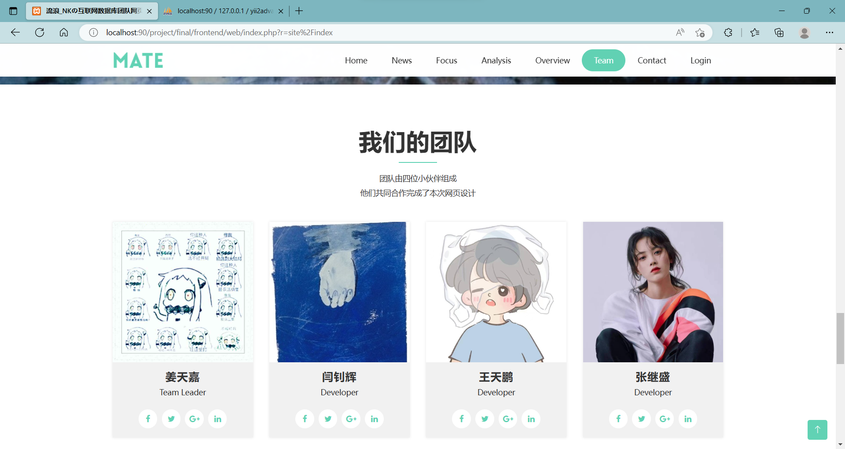
成员介绍

Slide 18
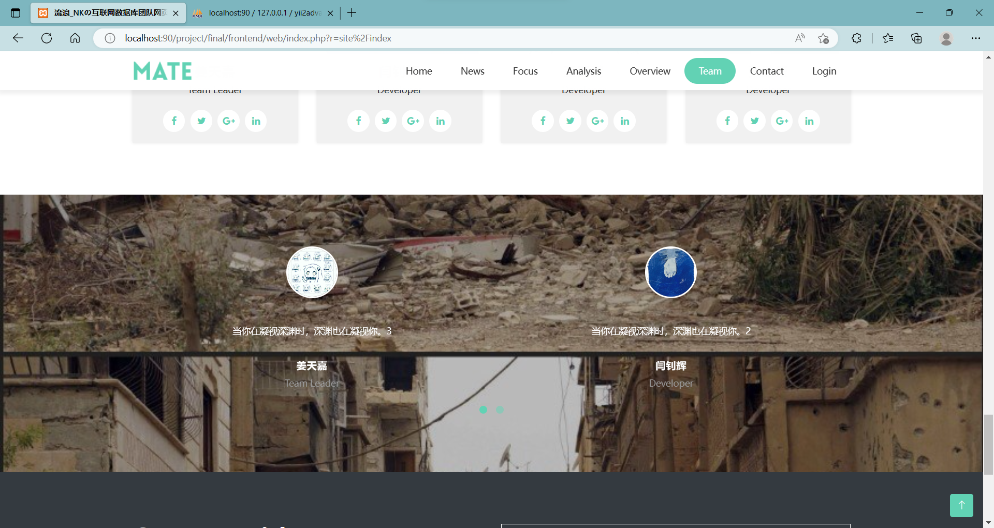
成员介绍

Slide 19
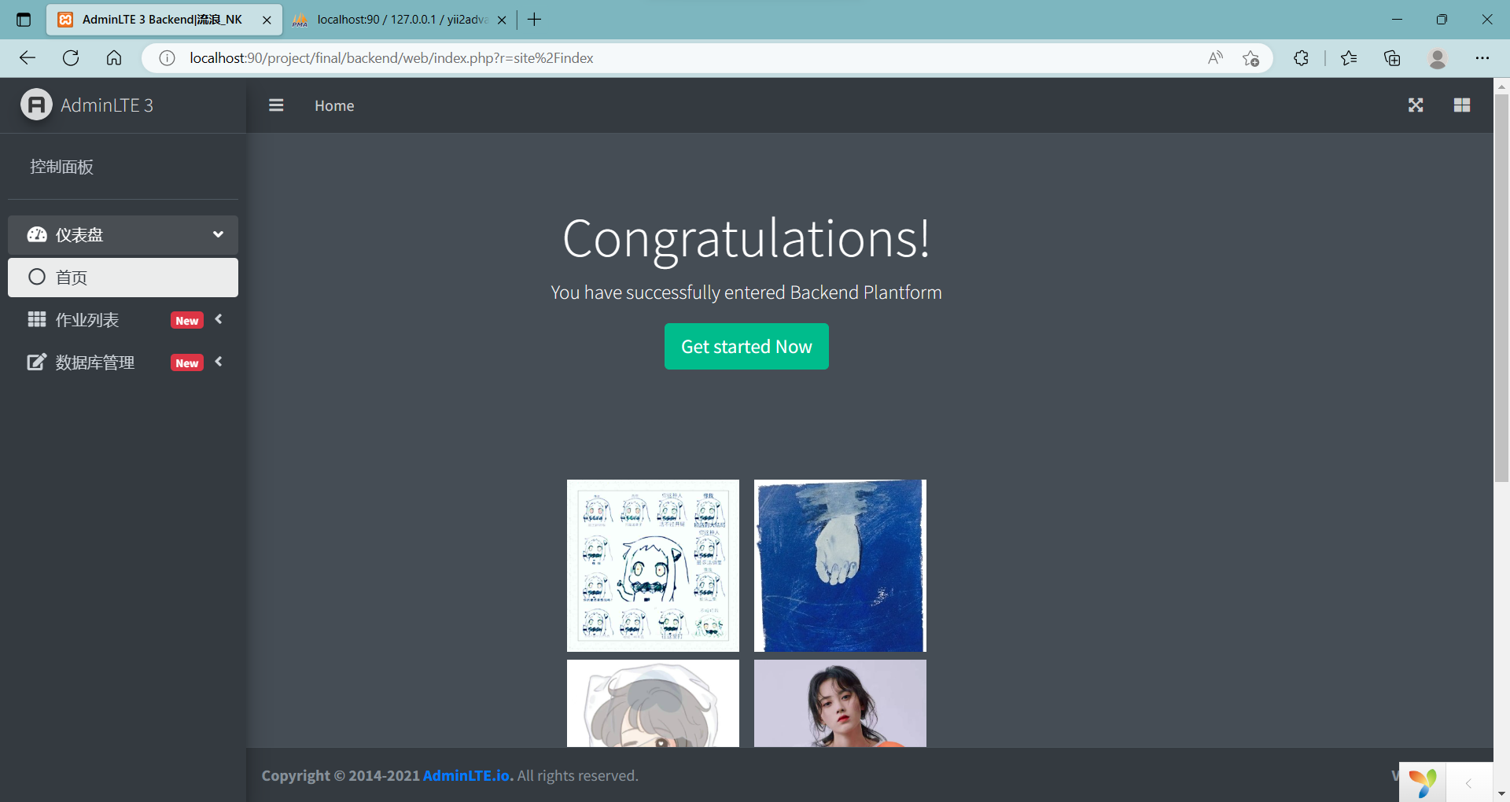
后台界面

Slide 20
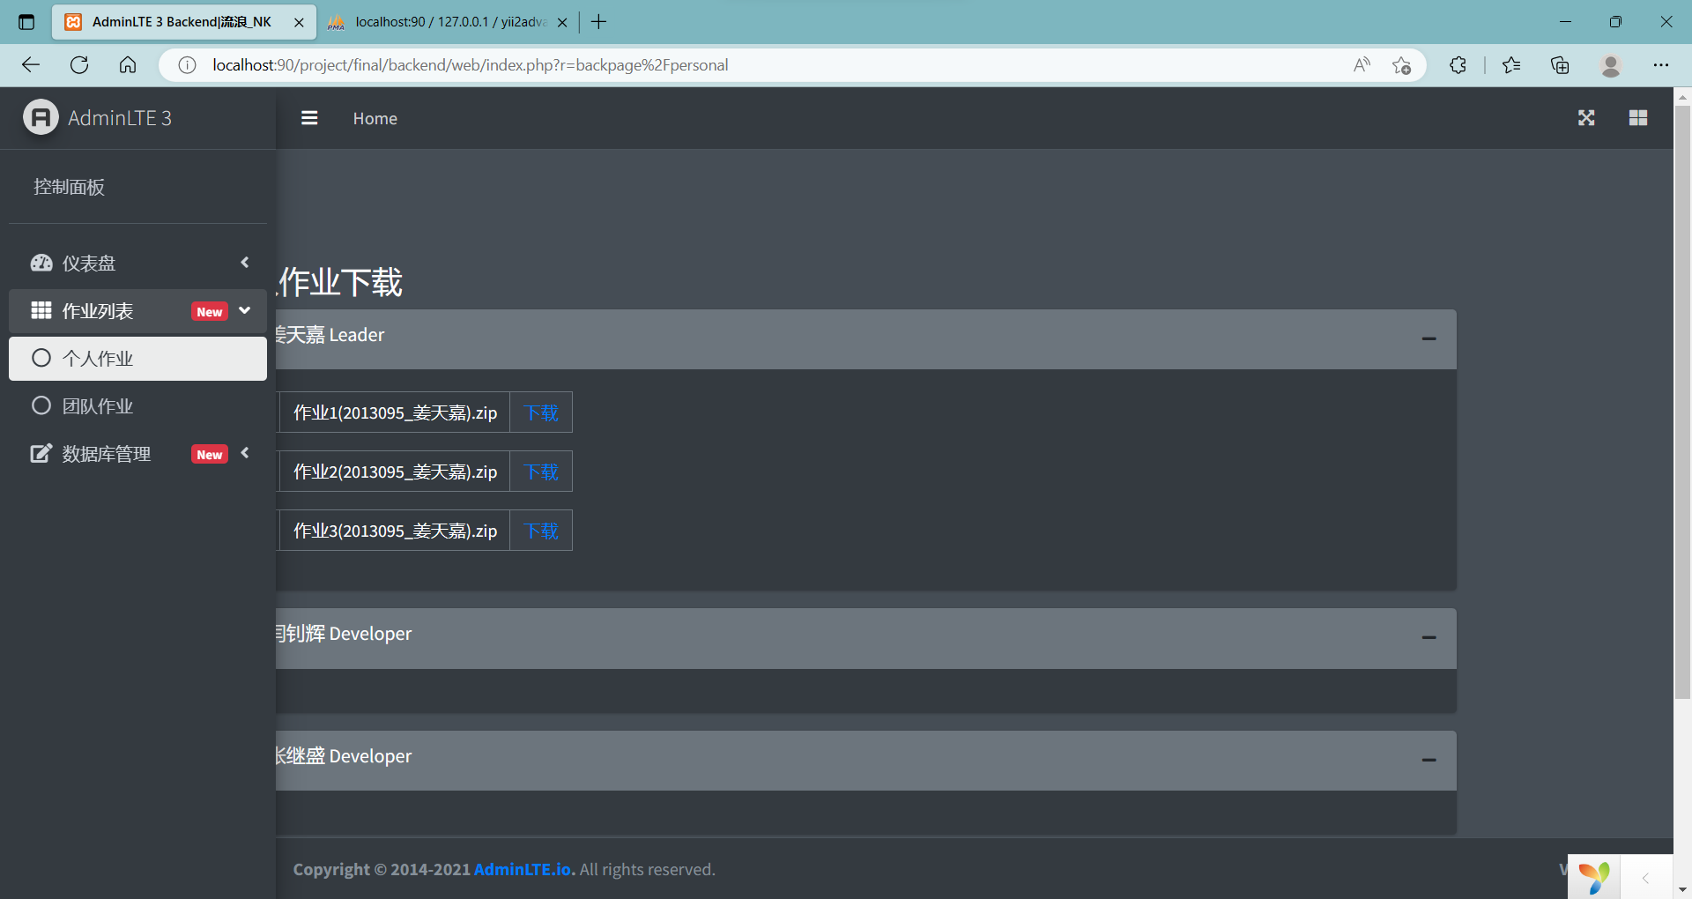
作业提交

Slide 21
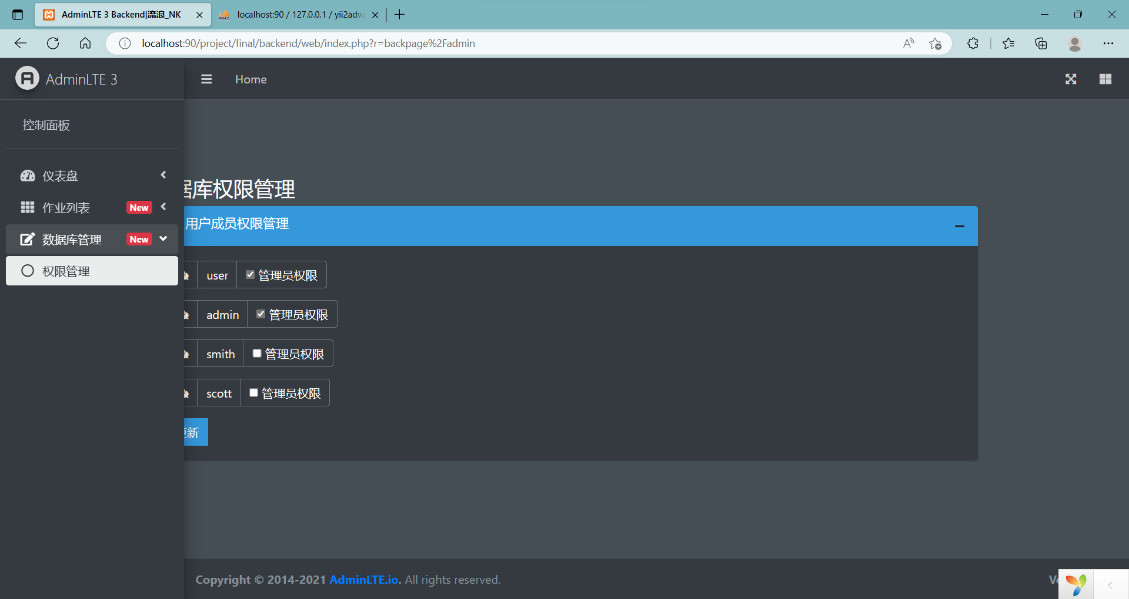
权限管理

